Slide 1






DB
관리자
부적절 리뷰 삭제
게시글 등록, 수정, 삭제
DB 접근
완료
완료
전송
완료
완료
검색
댓글 + 별점
작성
회원가입
사용자
사용자
사용자

Slide 2
React
express
DB[ mysql ]
axios
서버한테 요청한 DB 받아서
화면에 뿌려주기
DB정보 받아서 프론트에 전달
게시글 테이블
유저 테이블
댓글 테이블
Id, img, title, date..
등 게시글에 정보를 전부 담고 있음

Slide 3


개발중. .

Slide 4





로그인
호로로록 후루루룹
하루 세끼 면인데 질리지가 않아. . .
콩나물 해장 라면
별점 : ⭐ ⭐ ⭐ ⭐
재료 : 3개
조리 시간 : 15분

Slide 5
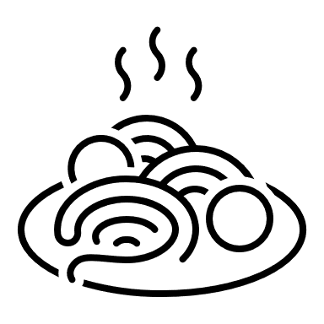
로그인
북어 라면
미역 라면
냉라면
별점 : ⭐ ⭐ ⭐
재료 : 2개
조리 시간 : 10분
별점 : ⭐ ⭐ ⭐ ⭐
재료 : 2개
조리 시간 : 30분
별점 : ⭐ ⭐ ⭐ ⭐ ⭐
재료 : 4개
조리 시간 : 30분

Slide 6
메인으로가기
ID
pw
로그인
회원가입

Slide 7
메인으로가기
회원가입
아이디
비밀번호
닉네임
나이
회원가입

Slide 8
로그아웃
별점 순서
재료 순서
조리 시간 순서
라면 | 재료 수 | 별점 | 조리 시간 | 댓글 수
미역 라면 | 2 | ⭐⭐⭐⭐ | 15분 | 0개
계란 폭탄 라면 | 3 | ⭐⭐⭐ | 10분 | 0개

Slide 9
로그아웃
미역 라면
별점 : ⭐ ⭐ ⭐ ⭐
재료 : 2개
조리 시간 : 30분
조리법 1 : 미역을 불린다
조리법 2 : 물이 끓으면 면을 넣는다
조리법 3 : 스프와 미역을 함께 넣는다
조리법 4 : 살짝 덜 익힌 상태에서 면을 건진다
조리법 5 : 참기름 한 바퀴 둘러준다.
조리법 6 : 30초 끓인다.
조리법 7 : 건진 면에 국물을 부어준다.
댓글 및 리뷰 작성

Slide 10
로그아웃
제목
내용
별점
작성하기

Slide 11
로그아웃
닉네임 | 제목 | 별점
라면은 무슨 밥이 최고 | 밥 끊습니다. | ⭐⭐⭐⭐⭐
새벽에 몰래 먹다 아내한테 맞음 | 몰래 끓여 먹자.. | ⭐⭐⭐⭐⭐
초딩입맛 | 꿀맛인데요옹 | ⭐⭐⭐⭐⭐

